Slide 1
Выпускная работа по курсу “Программирование на С++”
Выполнили:
Бескровная Алена
Власов Александр
Мамонтова Татьяна

Slide 2
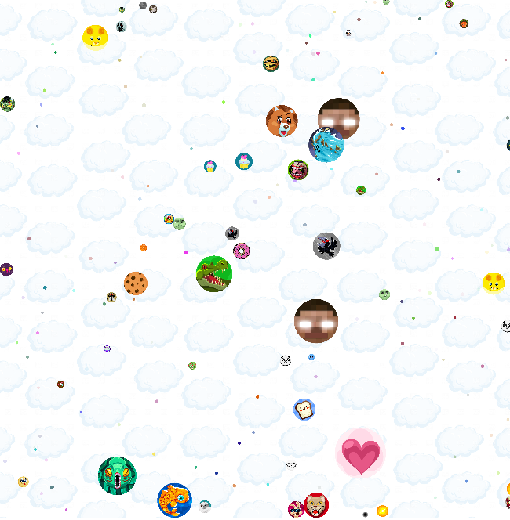
Цель проекта
Реализовать 2D игру с использованием языка С++ 11
Прототипом реализованной игры является Agar.io

Slide 3
Особенности разработки проекта
Использование языка С++ 11
Работа с системой контроля версий
Разработка проекта в современной IDE

Slide 4
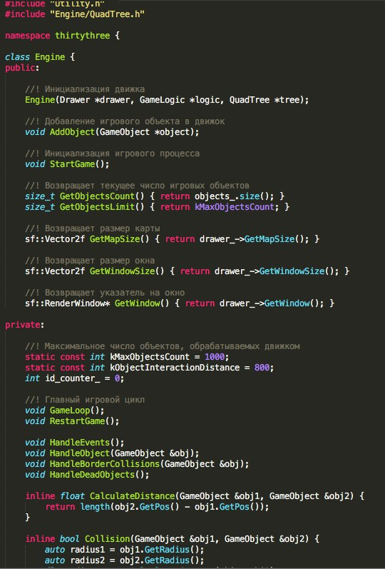
С++ 11
Переопределение стандартных конструкторов/деструкторов
Контейнеры std::lib
Умные указатели
Шаблоны
Наследование
Тип переменных auto
Циклы foreach
SFML
Паттерн проектирования Factory, Dependency Injection

Slide 5
Диаграмма классов
Engine
TextureProvider
GameLogic
QuadTree
ObjectsFactory
Randomizer
Drawer
Food
EngineAssembler
Player
GameObject
Enemy

Slide 6
Логика игры
Игрок свободно перемещается по всему экрану
Движение происходит в сторону мыши
Объекты – противники и нейтральная еда
Скорость игровых объектов обратно пропорциональна их размеру
Больший объект при столкновении поглощает меньшего
Задача – стать больше всех по размеру

Slide 7

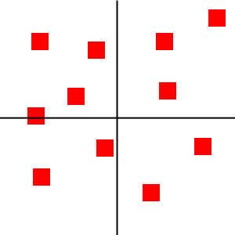
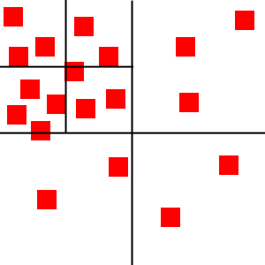
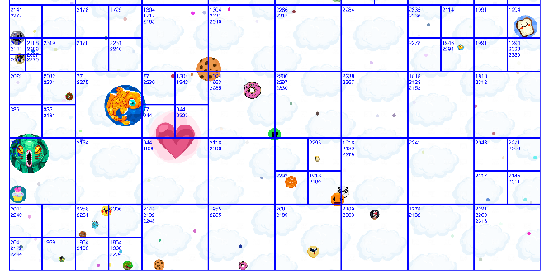
QuadTree
1
2
3

Slide 8
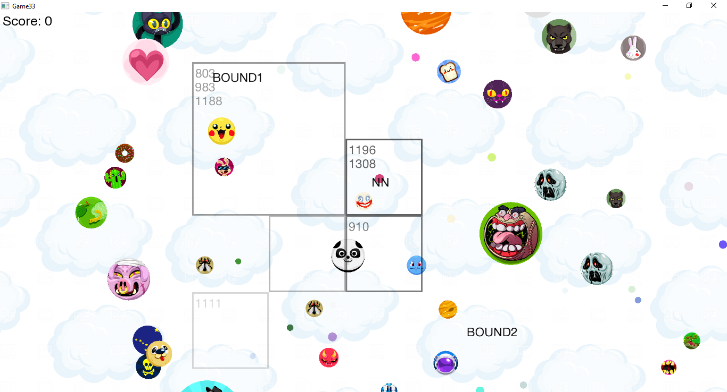
Искусственный интеллект
Для каждого объекта находим ближайший
В зависимости от размера объект движется либо к нему, либо от него

Slide 9
Поиск ближайшего соседа с помощью QuadTree

Slide 10
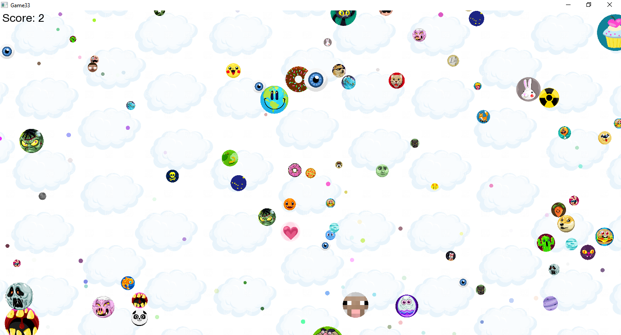
Игровой процесс

Slide 11

Спасибо за внимание!

